Slide 1
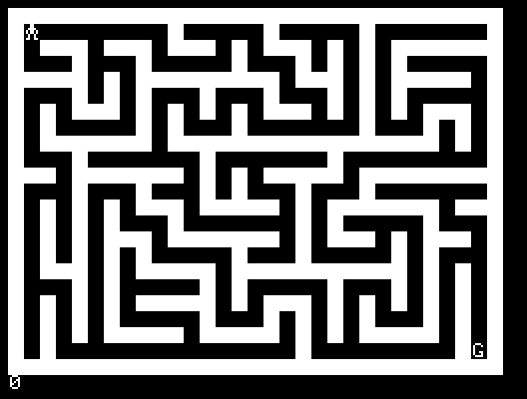
迷路を作るには

Slide 2
迷路を作る方法
よく使われる方法は2しゅるい
（1）棒たおし法
まず迷路の外がわのかべを作る。中に1つおきに「棒」を立てて、ランダムに上下左右にたおして、かべにする。
《利点》プログラムが単純。迷路を作る時間もかからない。
《欠点》正解の道が直線になりやすい＆片方のかべに寄りやすい。解く人にはわかりやすい迷路になってしまう。
（2）穴ほり法
迷路を全部かべで埋めた後、穴をほって道を作る。ほり進められなくなったら、道をもどって、違う方向へ分かれ道をほる。
《利点》迷路を作る方法としてわかりやすい。正解の道がかなりバラバラになり、解く人には難しい迷路になる。
《欠点》プログラムが複雑。迷路を作るのに時間がかかる。

Slide 3
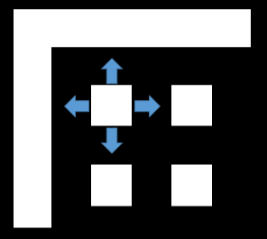
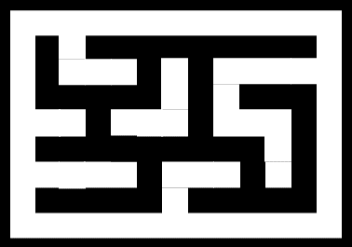
●棒たおし法の様子
（1）外側のかべを作る
（2）1つおきに棒を立てる
（3）棒を上下左右へランダムにたおす
（4）棒を全部たおすと完成

Slide 4
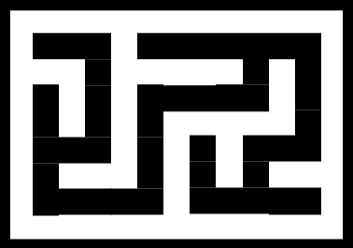
●穴ほり法の様子
（1）全部をかべにする
（2）スタートから道をほる
（3）行き止まったらもどって分かれ道
（4）分かれ道を作れなくなったら完成

Slide 5
棒たおし法

Slide 6
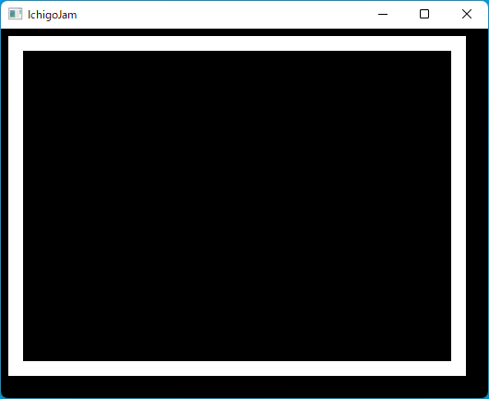
まわりのかべを作る
10 CLV:CLS
20 FOR X=0 TO 30
30 ?CHR$(1);
40 NEXT
50 FOR Y=1 TO 21
60 LC 0,Y:?CHR$(1)
70 LC 30,Y:?CHR$(1)
80 NEXT
90 FOR X=0 TO 30
100 ?CHR$(1);
110 NEXT
300 CONT
変数クリア：画面クリア
上のかべ
左右のかべ
下の
かべ
そのまま止まる
4方向のかべを表示
ESCキーを押すと終了

Slide 7
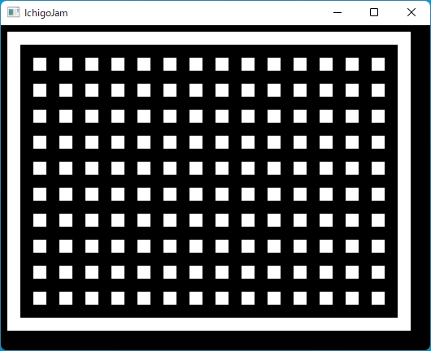
1つおきに棒を立てる
120 FOR Y=2 TO 20 STEP 2
130 FOR X=2 TO 28 STEP 2
140 LC X,Y:?CHR$(1)
200 NEXT
210 NEXT
Y方向に1つおきにくりかえし
X方向に1つおきにくりかえし
棒を立てる
1つおきに棒を表示

Slide 8
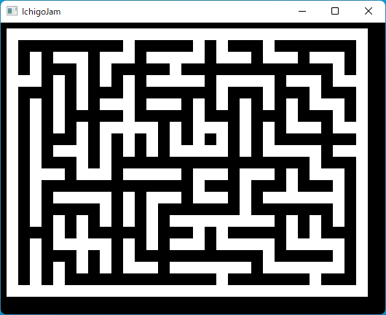
棒を4方向にたおす
120 FOR Y=2 TO 20 STEP 2
130 FOR X=2 TO 28 STEP 2
140 LC X,Y:?CHR$(1)
145 IF !INKEY() CONT
150 R=RND(4)
160 A=0:B=0
170 IF R=0 A=-1
171 IF R=1 A=1
172 IF R=2 B=-1
173 IF R=3 B=1
175 IF SCR(X+A,Y+B) GOTO 150
180 LC X+A,Y+B:?CHR$(1)
190 IF !INKEY() CONT
200 NEXT
210 NEXT
棒を立てた後にキー入力を待つ
乱数で上下左右のどちらか
４方向それぞれのたおす位置を設定
その方向にすでに棒があったら、乱数出し直し
棒を
たおす
キー入力を待つ
キーを押していくと
迷路ができる

Slide 9
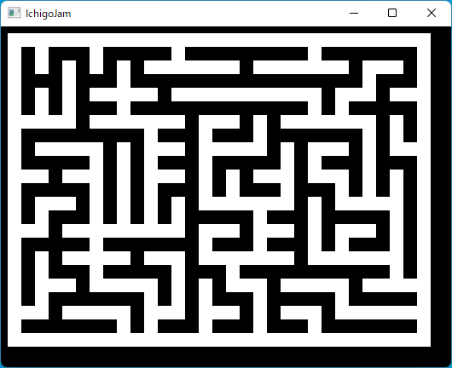
棒をたおす方向をちょうせい
棒の1行目は上下左右、
2行目からは左右＋下のみ
170 IF R=0 A=-1
171 IF R=1 A=1
172 IF R=2 IF Y=2 B=-1 ELSE GOTO 150
173 IF R=3 B=1
棒の1行目は上にたおすが、2行目からはたおさない
正解が一通りの
迷路ができる

Slide 10
キー入力待ちをやめる
145 ‘IF !INKEY() CONT
190 ‘IF !INKEY() CONT
先頭に「‘」を付けて
コメントにする
キーを押さなくても
迷路ができる

Slide 11
ゲームにする
キャラをスタート位置に：ゴール表示：タイムリセット
300 X=1:Y=1:LC 29,21:?"G":CLT
310 U=X-BTN(28)+BTN(29)
320 V=Y-BTN(30)+BTN(31)
330 LC 0,23:?TICK()/60;
340 C=SCR(U,V)
350 IF C=1 GOTO 310
360 LC X,Y:?CHR$(0)
370 X=U:Y=V
380 LC X,Y:?CHR$(249)
390 WAIT 6
400 IF C!=71 GOTO 310
410 LC 0,0:CLK
420 END
キャラを左右移動
キャラを上下移動
画面左下にタイムを表示
行き先がかべだったら
移動しない
キャラを消す
キャラの位置を更新
キャラを表示
時間待ち
ゴールに着いていなかったら続ける
カーソルを左上へ：キーバッファをクリア
ゲーム終了

Slide 12
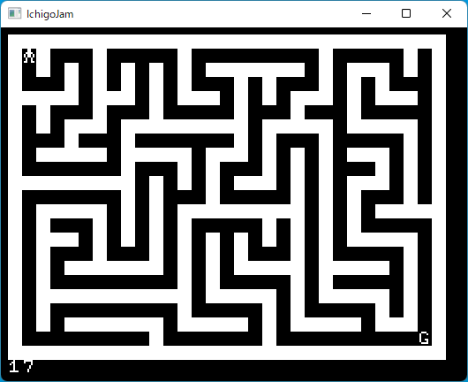
ゲームにする
人間のキャラを上下左右の矢印キーで操作
右下のゴールへ着いたら終了
画面左下にタイム（秒数）が出る

Slide 13
棒たおし法 完成（１）
10 CLV:CLS
20 FOR X=0 TO 30
30 ?CHR$(1);
40 NEXT
50 FOR Y=1 TO 21
60 LC 0,Y:?CHR$(1)
70 LC 30,Y:?CHR$(1)
80 NEXT
90 FOR X=0 TO 30
100 ?CHR$(1);
110 NEXT
120 FOR Y=2 TO 20 STEP 2
130 FOR X=2 TO 28 STEP 2
140 LC X,Y:?CHR$(1)
145 'IF !INKEY() CONT
150 R=RND(4)
160 A=0:B=0
170 IF R=0 A=-1
171 IF R=1 A=1

Slide 14
棒たおし法 完成（２）
172 IF R=2 IF Y=2 B=-1 ELSE GOTO 150
173 IF R=3 B=1
175 IF SCR(X+A,Y+B) GOTO 150
180 LC X+A,Y+B:?CHR$(1)
190 'IF !INKEY() CONT
200 NEXT
210 NEXT300 X=1:Y=1:LC 29,21:?"G":CLT
310 U=X-BTN(28)+BTN(29)
320 V=Y-BTN(30)+BTN(31)
330 LC 0,23:?TICK()/60;
340 C=SCR(U,V)
350 IF C=1 GOTO 310
360 LC X,Y:?CHR$(0)
370 X=U:Y=V
380 LC X,Y:?CHR$(249)
390 WAIT 6
400 IF C!=71 GOTO 310
410 LC 0,0:CLK
420 END

Slide 15
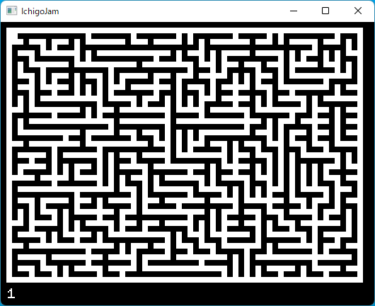
棒たおし法・グラフィック版
IchigoJam1.4のグラフィック機能で、もっと細かい迷路を作る。
ゲームのキャラは点滅するドットで表示。

Slide 16
棒たおし法・グラフィック版（１）
10 CLV:CLS
20 DRAW 0,0,62,0
30 DRAW 0,0,0,44
40 DRAW 62,0,62,44
50 DRAW 0,44,62,44
120 FOR Y=2 TO 20 STEP 2
130 FOR X=2 TO 28 STEP 2
140 DRAW X,Y
145 'IF !INKEY() CONT
150 R=RND(4)
160 A=0:B=0
170 IF R=0 A=-1
171 IF R=1 A=1
172 IF R=2 IF Y=2 B=-1 ELSE GOTO 150
173 IF R=3 B=1
175 IF POINT(X+A,Y+B) GOTO 150
180 DRAW X+A,Y+B
190 'IF !INKEY() CONT
200 NEXT
210 NEXT
上下左右のかべを表示
棒を表示
すでにかべだったら、そちらにはたおさない
棒をたおしてかべにする

Slide 17
棒たおし法・グラフィック版（２）
キャラをスタート位置に：タイムリセット
300 X=1:Y=1:CLT
305 DRAW X,Y,0
310 U=X-BTN(28)+BTN(29)
320 V=Y-BTN(30)+BTN(31)
325 DRAW X,Y,1
330 LC 0,23:?TICK()/60;
340 C=POINT(U,V)
350 IF C GOTO 310
360 DRAW X,Y,0
370 X=U:Y=V
380 DRAW X,Y,1
390 WAIT 6
400 IF X!=61 || Y!=43 GOTO 305
410 LC 0,0:CLK:OK 2
420 END
キャラのドットを消す
キャラのドットを表示
行き先にある物をチェック
行き先がかべだったら移動しない
キャラのドットを消す
キャラのドットを表示
ゴールに着いていなかったらゲーム続行
OK表示をOFF（終了時のスクロール防止）

Slide 18
穴ほり法

Slide 19
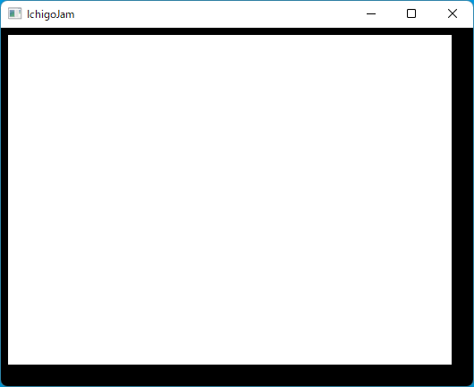
かべを作る
10 CLV:CLS
20 FOR Y=0 TO 22
30 FOR X=0 TO 30
40 ?CHR$(1);
50 NEXT:?
60 NEXT
300 CONT
変数クリア：画面クリア
Y方向くりかえし
X方向くりかえし
かべを表示
行の右はじで改行
そのまま止まる
全部をかべでうめる
ESCキーを押すと終了

Slide 20
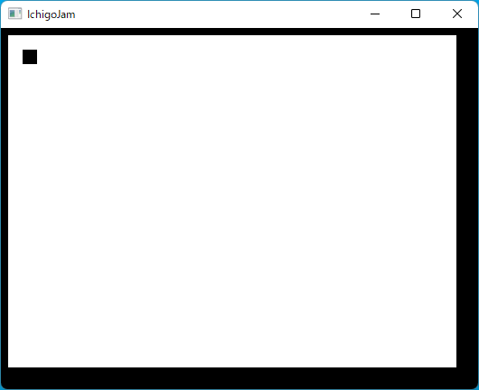
左上から道をほりはじめる
70 X=1:Y=1
80 LC X,Y:?CHR$(0)
スタート位置を左上に
道をほる
左上に道がほられる

Slide 21
道をほり進める
100 D=RND(4):R=0
110 GSB 500
120 IF R=0 GOTO 100
130 LC X+A,Y+B:?CHR$(0)
140 LC X+A*2,Y+B*2:?CHR$(0)
150 X=U:Y=V
160 IF !INKEY() CONT
170 GOTO 100
500 A=0:B=0
510 IF D=0 A=-1
520 IF D=1 A=1
530 IF D=2 B=-1
540 IF D=3 B=1
550 U=X+A*2:V=Y+B*2
560 IF U<0 OR U>30 RTN
570 IF V<0 OR V>22 RTN
580 IF SCR(U,V)=0 RTN
590 R=R+1
600 RTN
乱数で4方向のどれか：方向カウンターをリセット
チェックサブルーチンを呼ぶ
その方向へ掘れなかったら別の方向へ
1歩目を掘る
2歩目を掘る
掘り位置を更新
キーが押されるまで待つ
もどってくりかえし
↓以下、チェックサブルーチン↓
4方向の変化量を設定
次の位置を計算
横方向にはみ出していたらもどる
縦方向にはみ出していたらもどる
次の位置が道だったらもどる
方向カウンターを＋１
もどる

Slide 22
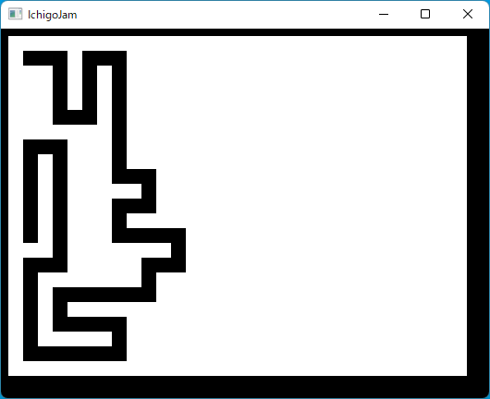
道をほる
キーを押すと、行き止まりになるところまで道をほる

Slide 23
掘る前に分かれ道ができる場所を記憶／取り出し
90 R=0:FOR D=0 TO 3
91 GSB 500
92 NEXT
95 IF R=0 X=[P]%100:Y=[P]/100:P=P-1:GOTO 90
97 IF R>1 P=P+1:[P]=X+Y*100
170 GOTO 90
道を掘れる方向をカウント
行き止まりなら、直前の分かれ道ポイントへもどって掘りなおし
２方向以上に掘れるなら、今の場所を配列変数に記憶
もどる行を変更
掘りながら、分かれ道が作れる場所を配列変数に記憶
行き止まりになったら、配列変数から直前の場所を読み出してもどる

Slide 24
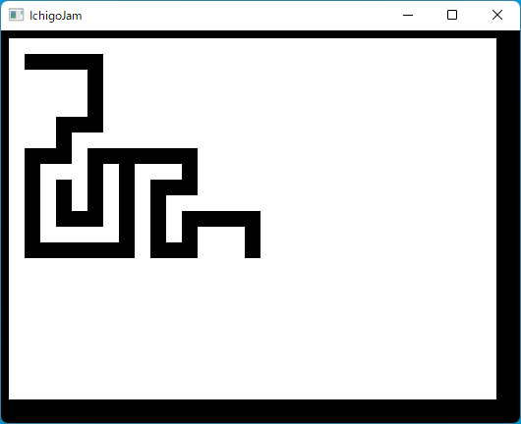
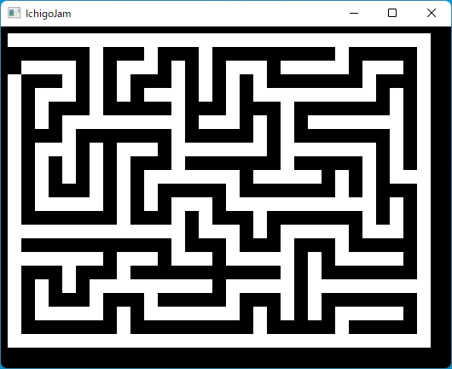
ほりながら分かれ道ができる場所を記憶
行き止まりになったら
分かれ道を作る
最後まで掘る

Slide 25
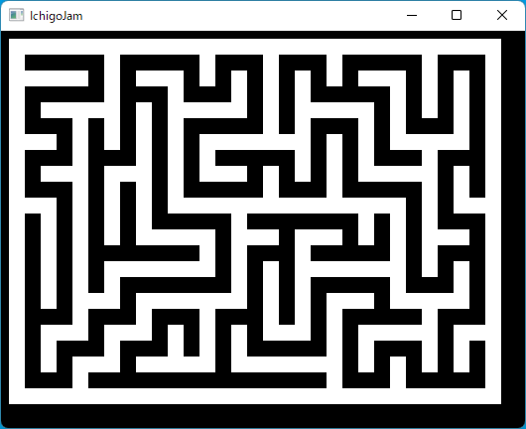
分かれ道を作れなくなったら終了
行き止まりで、分かれ道ポイントがもう無いなら300行へ
95 IF R=0 IF P=1 GOTO 300 ELSE X=[P]%100:Y=[P]/100:P=P-1:GOTO 90
160 ‘IF !INKEY() CONT
300 CONT
キー入力待ちをコメントにする
そのまま待つ
分かれ道が作れなくなったら完成。
300行へジャンプして止まる。

Slide 26
ゲームにする
（棒たおし法のゲームと同じ）
キャラをスタート位置に：ゴール表示：タイムリセット
300 X=1:Y=1:LC 29,21:?"G":CLT
310 U=X-BTN(28)+BTN(29)
320 V=Y-BTN(30)+BTN(31)
330 LC 0,23:?TICK()/60;
340 C=SCR(U,V)
350 IF C=1 GOTO 310
360 LC X,Y:?CHR$(0)
370 X=U:Y=V
380 LC X,Y:?CHR$(249)
390 WAIT 6
400 IF C!=71 GOTO 310
410 LC 0,0:CLK
420 END
キャラを左右移動
キャラを上下移動
画面左下にタイムを表示
行き先がかべだったら
移動しない
キャラを消す
キャラの位置を更新
キャラを表示
時間待ち
ゴールに着いていなかったら続ける
カーソルを左上へ：キーバッファをクリア
ゲーム終了

Slide 27
ゲームにする
人間のキャラを上下左右の矢印キーで操作
右下のゴールへ着いたら終了
画面左下にタイム（秒数）が出る

Slide 28
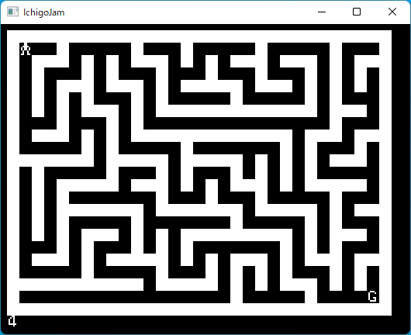
もっと難しい迷路にする
70 X=29:Y=1
掘り始める位置を右上にする
ここから
掘りはじめる

Slide 29
穴ほり法 完成（１）
10 CLV:CLS
20 FOR Y=0 TO 22
30 FOR X=0 TO 30
40 ?CHR$(1);
50 NEXT:?
60 NEXT
70 X=29:Y=1
80 LC X,Y:?CHR$(0)
90 R=0:FOR D=0 TO 3
91 GSB 500
92 NEXT
95 IF R=0 IF P=1 GOTO 300 ELSE X=[P]%100:Y=[P]/100:P=P-1:GOTO 90
97 IF R>1 P=P+1:[P]=X+Y*100

Slide 30
穴ほり法
完成（２）
100 D=RND(4):R=0
110 GSB 500
120 IF R=0 GOTO 100
130 LC X+A,Y+B:?CHR$(0)
140 LC X+A*2,Y+B*2:?CHR$(0)
150 X=U:Y=V
160 'IF !INKEY() CONT
170 GOTO 90
300 X=1:Y=1:LC 29,21:?"G":CLT
310 U=X-BTN(28)+BTN(29)
320 V=Y-BTN(30)+BTN(31)
330 LC 0,23:?TICK()/60;
340 C=SCR(U,V)
350 IF C=1 GOTO 310
360 LC X,Y:?CHR$(0)
370 X=U:Y=V
380 LC X,Y:?CHR$(249)
390 WAIT 6
400 IF C!=71 GOTO 310
410 LC 0,0:CLK
420 END

Slide 31
穴ほり法 完成（３）
500 A=0:B=0
510 IF D=0 A=-1
520 IF D=1 A=1
530 IF D=2 B=-1
540 IF D=3 B=1
550 U=X+A*2:V=Y+B*2
560 IF U<0 OR U>30 RTN
570 IF V<0 OR V>22 RTN
580 IF SCR(U,V)=0 RTN
590 R=R+1
600 RTN

Slide 32
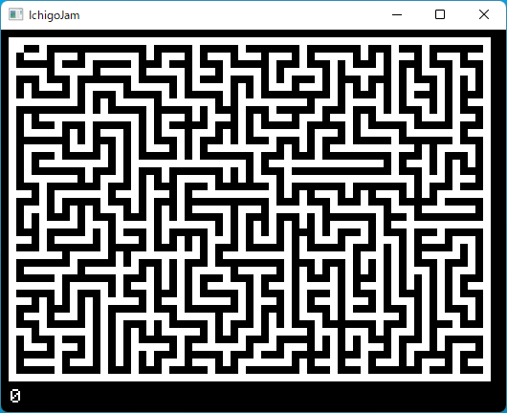
穴ほり法・グラフィック版
IchigoJam1.4のグラフィック機能で、もっと細かい迷路を作る。
ゲームのキャラは点滅するドットで表示。

Slide 33
穴ほり法・グラフィック版（１）
10 CLV:CLS
20 FOR Y=0 TO 44
30 DRAW 0,Y,62,Y
40 NEXT
60 P=#6FE
70 X=61:Y=1
80 DRAW X,Y,0
90 GSB 200
95 IF R=0 IF P<=#700 GOTO 300 ELSE GSB 700:GOTO 90
97 IF R>1 P=P+2:POKE P,X,Y
100 D=RND(4):R=0
110 GSB 500
120 IF R=0 GOTO 100
130 DRAW X+A,Y+B,X+A*2,Y+B*2,0
150 X=U:Y=V
160 'IF !INKEY() CONT
170 GOTO 90
全部をかべでうめる
分かれ道メモリを初期設定
ほり始める位置を右上に
スタート位置を道にする
行き止まりなら直前の分かれ道
ポイントへもどってほりなおし
カウントサブルーチンを呼ぶ
２方向以上にほれるなら
今の場所をメモリに記憶
道をほる

Slide 34
穴ほり法・グラフィック版（２）
200 R=0:FOR D=0 TO 3
210 GSB 500
220 NEXT
230 RTN
300 X=1:Y=1:CLT
305 DRAW X,Y,0
310 U=X-BTN(28)+BTN(29)
320 V=Y-BTN(30)+BTN(31)
325 DRAW X,Y,1
330 LC 0,23:?TICK()/60;
340 C=POINT(U,V)
350 IF C GOTO 310
360 DRAW X,Y,0
370 X=U:Y=V
380 DRAW X,Y,1
390 WAIT 6
400 IF X!=61 OR Y!=43 GOTO 305
410 LC 0,0:CLK:OK 2
420 END
分かれ道カウントサブルーチン
全4方向で分かれ道が何本作れるかカウント
キャラをスタート位置に：タイムリセット
キャラのドットを消す
キャラのドットを表示
行き先にある物をチェック
行き先がかべだったら移動しない
キャラのドットを消す
キャラのドットを表示
ゴールに着いていなかったらゲーム続行
OK表示をOFF（終了時のスクロール防止）

Slide 35
穴ほり法・グラフィック版（３）
500 A=0:B=0
510 IF D=0 A=-1
520 IF D=1 A=1
530 IF D=2 B=-1
540 IF D=3 B=1
550 U=X+A*2:V=Y+B*2
560 IF U<0 OR U>62 RTN
570 IF V<0 OR V>44 RTN
580 IF POINT(U,V)=0 RTN
590 R=R+1
600 RTN
700 Q=#700
710 X=PEEK(Q):Y=PEEK(Q+1):GSB 200
720 IF !R COPY Q,Q+2,P-Q:P=P-2:IF Q<P GOTO 710
730 IF Q<P Q=Q+2:GOTO 710
740 Q=#700:B=#FFE&RND(P-Q+2):A=Q+B
750 X=PEEK(A):Y=PEEK(A+1)
760 RTN
横方向にはみ出していたらもどる
縦方向にはみ出していたらもどる
次の位置が道だったらもどる
分かれ道がほれないメモリをチェック
そこをつめてメモリを節約
↓分かれ道メモリ処理サブルーチン↓
分かれ道がほれるメモリからランダムに選んで、ほる位置を移動

